Slide 1
이십오년을 항상지켜주신 주님안에서 우리는 행복합니다

Slide 2
사랑과 기쁨이 충만한 축제의 시간
2019
사랑.일치.기쁨의 공동체
J.P Catholic Church
이 날은 주님께서
만드신 날 우리 기뻐하며 즐거워하세 (시편118,24)

Slide 3
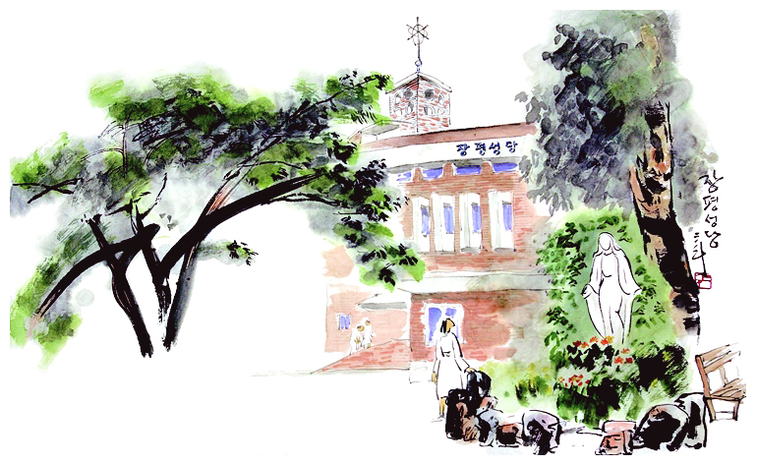
장 평 성 당
설립 25주년 기념 사업 보고
2018.06.03

Slide 4
1.25주년 기념행사
감사의 하느님
25년 회상
목적
다함께
기념.축하.성장
사랑.일치.기쁨의
공동체

Slide 5
장평성당 25주년
기념사업 추진협의회 조직도
지도신부
서정범(세례자요한)
임실비아 수녀
조루시아 수녀
본당회장
정동한(베드로)
자문위원
정계석(벨라도) 강길현(바오로)
김일배(안토니오)
이승준(가브리엘)
기획운영 위원회
복음실천 위원회
역사정리 위원회
환경개선 위원회
위원장
위기섭(세례자 요한)
위원장
안광준(스테파노)
위원장
채태영(베드로)
위원장
배동일(안드레아)
부위원장
주석환(유스티노)
공순덕(페브로니아)
부위원장
김재욱(야고보)
정삼주(베드로)
부위원장
서정희(마리아)
이정길 (요셉)
부위원장
송민섭(베네딕도)
남주희(유스티노)
위 원
최창근,최상건,옥영백
윤현숙,이연희,윤선화
홍옥희,김영선,김점숙
박재우
위 원
천금옥,이미자,옥춘희
엄영회,최성순,김복남
옥영순,강현자,최창훈
박홍,김미희
위 원
황선희,송명식,이대성
장순덕,나현미,최정아
조춘열
위 원
천영철,윤종길,류이도
옥혁수,전미영,진창곤
유현문,신종수

Slide 6
2.기획‧운영 위원회
성공적인 사업을 위해 사업 전체총괄 기획운영
기 획
운 영
본당예산과는 별도관리
예 산
관 리
기 념
행 사
한마음 한뜻 축제의 장
수 익
사 업
바자회,점심나눔,물품판매,찬조,협찬,빨랑카

Slide 7
3.역사 정리 위원회
사진전시회
사진수집 및 기념물획득
기념사업홍보
홍보용
포스트 및 현수막제작
기념영상제작
본당의날 상영예정
25년사 자료정리
역사자료 수집정리

Slide 8
4.복음화 실천 위원회
나 눔 실 천
말씀의 생활화
성찬삶의 변화
묵 주
30만단
봉 헌
장 기
기 증
성 경
통독반
개 설
실천
영 성
특 강
평일미사
참여배가
성 지
순 례
지역환경
정화활동
성경
이어쓰기
입 교
권 면
헌 혈

Slide 9
5.환경개선 위원회
0 1
성당지붕 방수 및 외벽 보수공사
0 2
다목적홀 입구 계단 보수공사
0 3
성당마당 아스콘 작업
0 4
성모상 주변정리. 조명. 도색
0 5
성가안내 전광판 설치

Slide 10
6.소요 예상금액
01
기 념 행 사
10,000 천원
02
6,000 천원
복 음 실 천
03
역 사 정 리
4,000 천원
04
성 전 내 부
2,000 천원
05
성 전 외 부
33,000 천원
5
천
5
백
만

Slide 11
7.협조요청사항
수익사업
에 대해서는
여성부와 협의후
추진예정
미사참여 . 기도
입교권면 . 성경통독
성지순례 . 역사정리 . 수입현황은
주간단위로 실적을 집계
월간단위 공지예정
협 찬
희생.봉사
빨랑카
사랑.일치
기쁨의
신앙공동체

Slide 12
THANK YOU
Yesform.com contribute not only to the forms & documents but also success vision through business consultation and the whole heart companionship.

